Slide 1

Module B :
Pourquoi la santé mentale est si importante?
Notes:
Ce diaporama d’animation accompagne le Module B du cours d’une heure « Intro à LIT SM : La santé mentale en action à l’intention du personnel scolaire ».

Slide 2

Notes pour les personnes à l’animation
Le contenu de ce diaporama est issu du cours Intro à LIT SM, une formation d’une heure sur la santé mentale conçue pour le personnel enseignant. Il propose un contenu connexe dans un format adapté aux réunions du personnel ou à tout autre type de formation professionnelle.
Adaptez les diapositives à vos besoins. Vous pouvez les modifier ou les réorganiser. Prenez le temps de réfléchir et d’évaluer les options qui vous semblent pertinentes ou qui correspondent au temps dont vous disposez.
Envisagez de compléter les ressources avec des activités et des informations supplémentaires adaptées à votre région et à votre conseil scolaire (p. ex., programmes locaux de santé mentale, possibilités de formation, etc.).
Envisagez la possibilité d’inviter les membres du personnel à suivre le cours en ligne. Il est gratuit, peut être suivi à son propre rythme et un certificat est délivré à la fin de la formation.

Slide 3





Notes pour les personnes à l’animation (suite)
Matériel nécessaire :
Notes autocollantes, stylos
Papier graphique, marqueurs
Cartes illustrées représentant des émotions (facultatif)
Dispositifs permettant d’accéder au cours en ligne (si vous souhaitez l’intégrer à l’apprentissage)
Pour faciliter l’animation et assurer la cohérence avec le cours, référez-vous aux symboles ci-dessous :

Slide 4
À la fin de ce module, nous serons en mesure d’ :
expliquer pourquoi l’apprentissage de la santé mentale est pertinent pour tous les élèves et discuter de la question;
expliquer en quoi la santé mentale est liée à la réussite scolaire;
expliquer également en quoi cet apprentissage s’inscrit dans le programme scolaire et le complète.

Slide 5
Commentaires des enseignants/enseignantes
« Les enseignants et enseignantes subissent une pression énorme, puisqu’ils ou elles doivent respecter le programme scolaire tout en s’assurant que les besoins de chacun sont satisfaits. J’ai pris conscience de l’importance de cet aspect de l’apprentissage. J’ai également acquis la confiance nécessaire pour dire : « Vous savez quoi, je vais prendre le temps de le faire parce que c’est vraiment important ». Tout cela grâce à l’utilisation d’une ressource de SMS-ON.»
- Enseignant de 2e année, AEECAO
« La santé mentale est notre point de départ, le fondement de tout. »
– Membre du groupe de discussion ayant répondu à la question : « Que signifie Diriger pour favoriser la santé mentale à l’école? »
Notes:
Scénario pour l’animation : « La santé mentale est parfois perçue comme une tâche supplémentaire à accomplir dans une journée déjà bien remplie. Mais, comme l’ont souligné certains membres du personnel enseignant, c’est la base de tout le reste. De même, comme l’a déclaré une direction d’école, « le travail de promotion de la santé mentale et du bien-être ne constitue pas un supplément. Ce n’est pas une tâche supplémentaire à exécuter. En réalité, c’est l’essentiel. »
Susanna Neblett (Directrice adjointe du secondaire) - Voices from the Field - Video Testimonial #1 - Durham DSB

Slide 6

Comprendre le sujet
Notes:
Cette section correspond au contenu principal de l’apprentissage : Comprendre le sujet.

Slide 7

Vidéo
Notes:
Les élèves ont affirmé qu’ils souhaitaient avoir ce type d’apprentissage à l’école. Cela concerne tout le monde, car nous avons TOUS une santé mentale, et celle-ci a un impact sur nous, quels que soient notre âge, notre niveau scolaire, notre communauté, notre culture ou notre parcours professionnel. Regardez cette courte vidéo pour comprendre pourquoi les élèves estiment que cet apprentissage est important.

Slide 8
Réflexion
​Dans cette vidéo, qu’est-ce qui vous a marqué? ​
Que disent les élèves de votre classe à propos de la santé mentale?

Slide 9
Réflexion 2
Comment définissez-vous l’enseignement de la santé mentale?
Notes:
Cette question permet aux participants de réfléchir à l’importance d’enseigner la santé mentale, avant de passer à la diapositive suivante qui présente les écoles pratiquant déjà cet enseignement dans le cadre du curriculum.

Slide 10
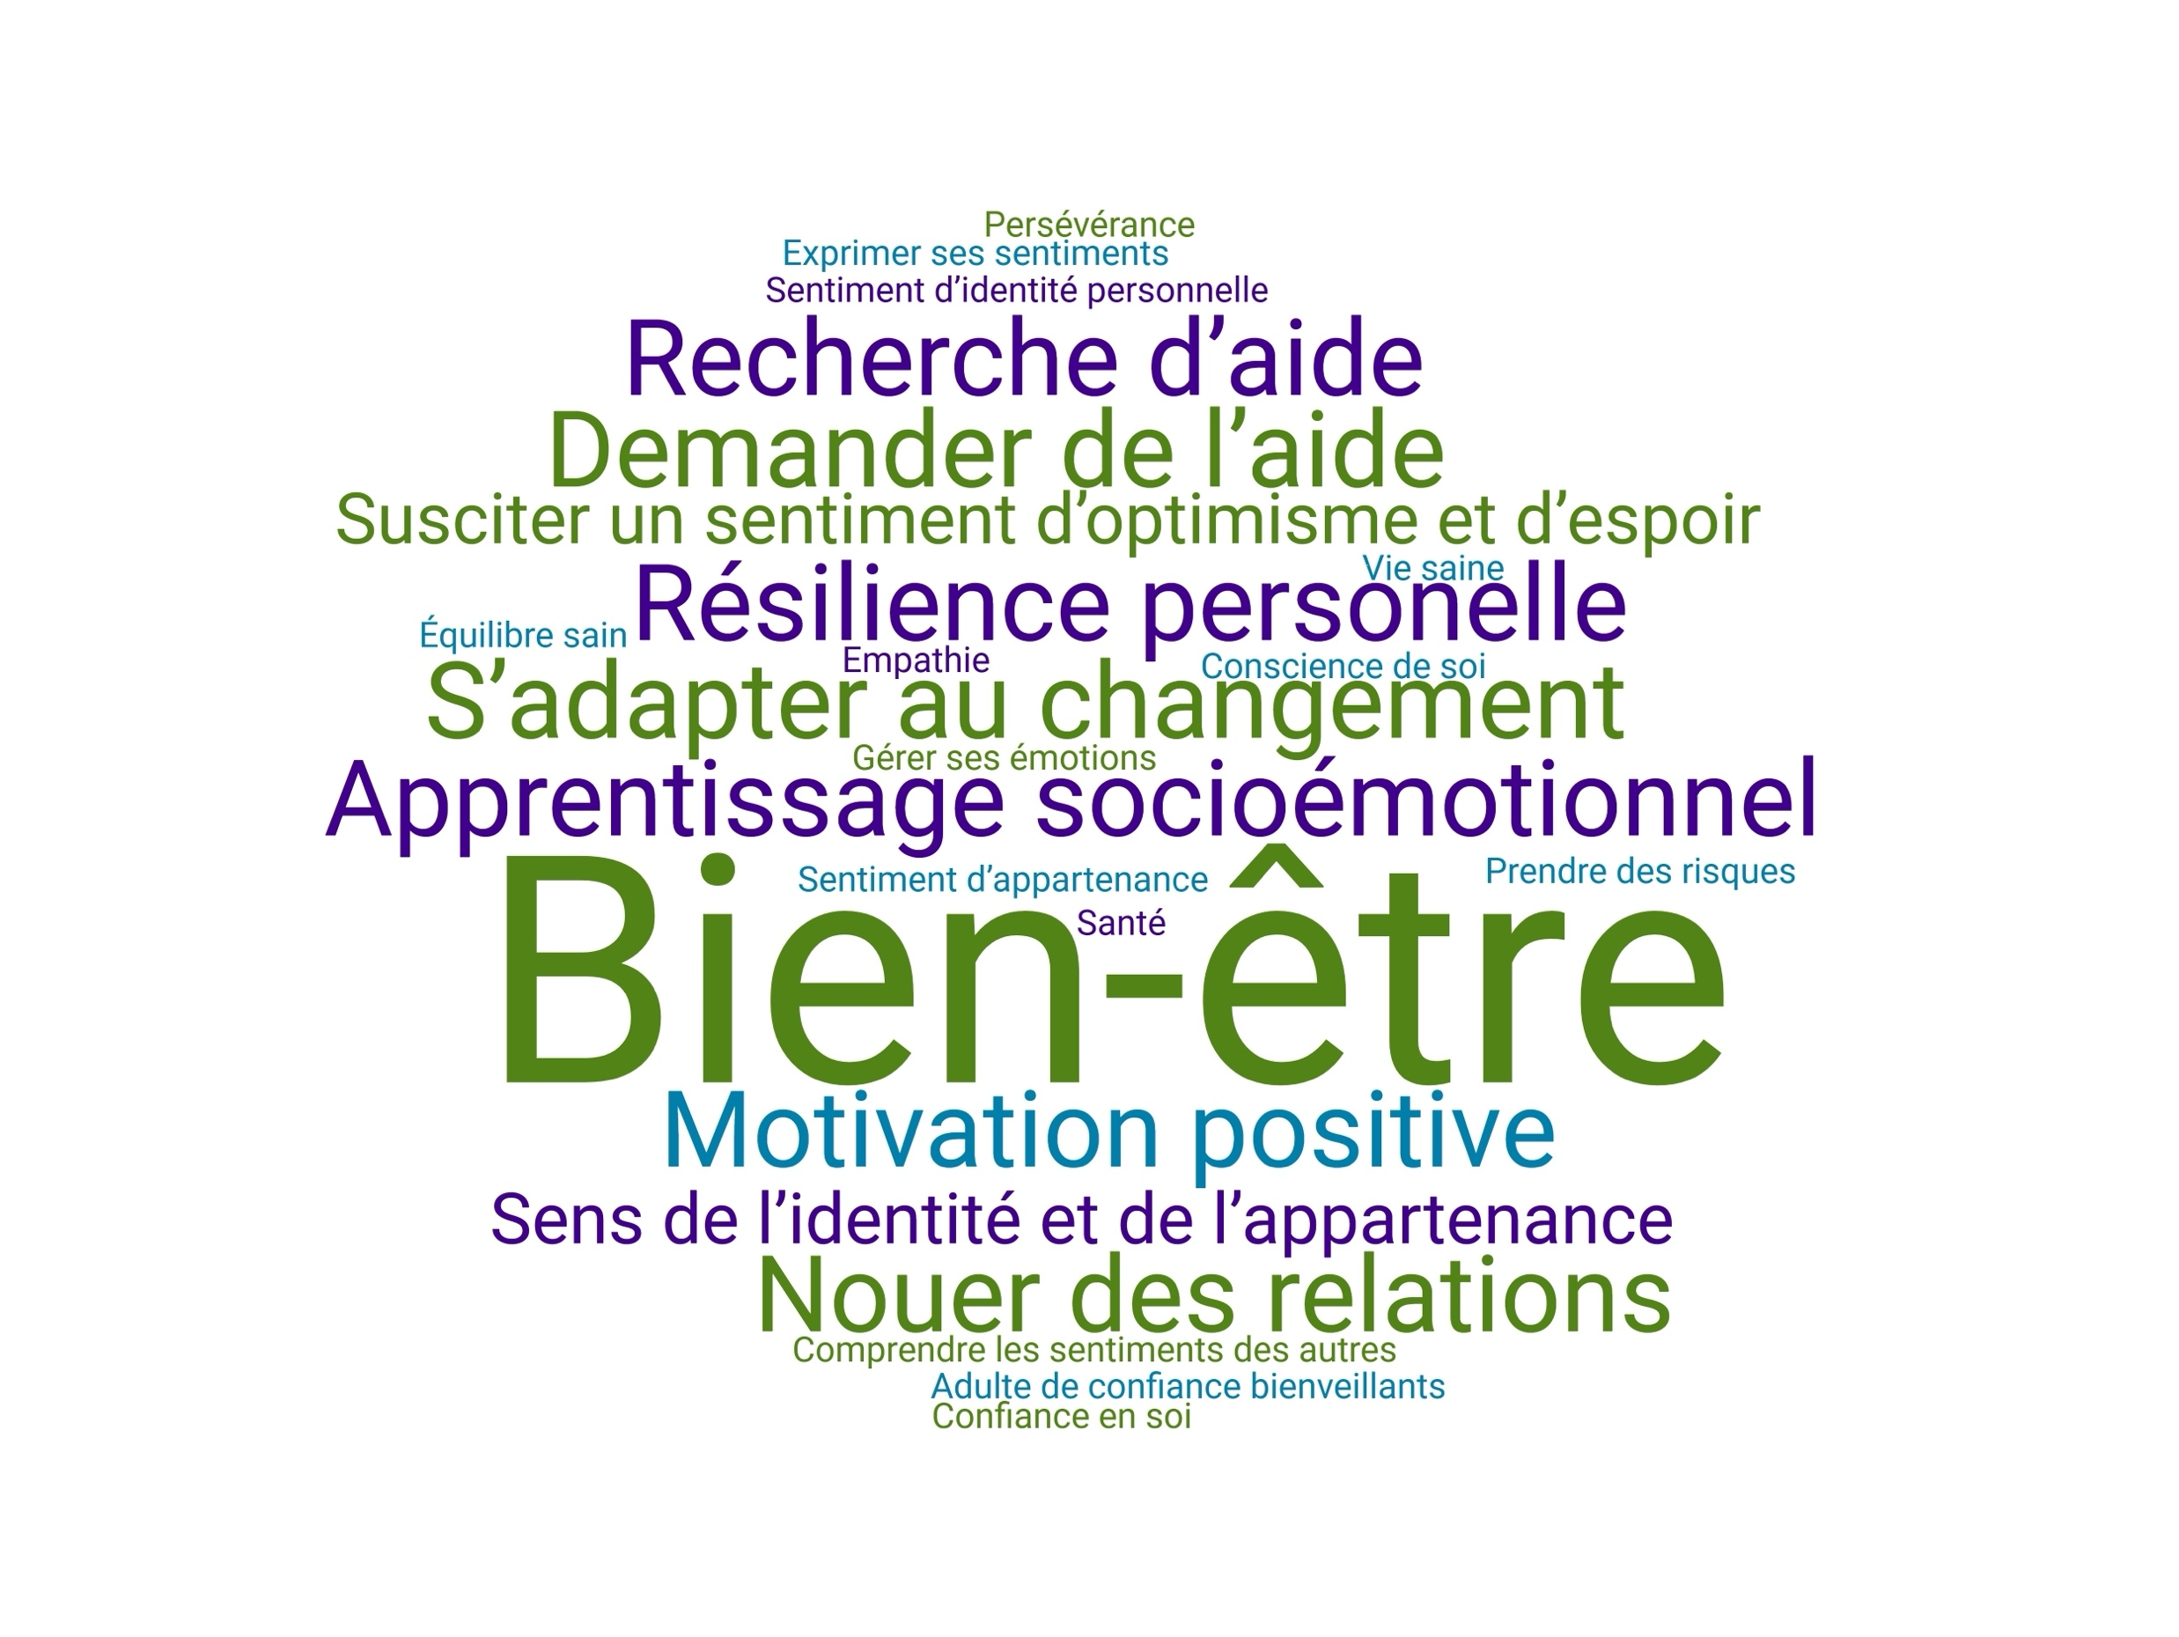
Nuage de mots
Notes:
Ce nuage de mots a été créé avec des mots et expressions tirés directement des attentes du curriculum de la maternelle à la 12e année (dans plusieurs matières) afin de montrer comment l’apprentissage de la santé mentale se fait dans les salles de classe en Ontario.
Scénario pour l’animation : « Tout au long du curriculum, de la maternelle à la 12e année, les élèves sont sensibilisés à la santé mentale. Cette sensibilisation est peut-être nouvelle à vos yeux, mais cet enseignement ne l’est pas. Depuis des années, le personnel enseignant aborde la question de la santé mentale auprès des élèves, et il en a parfaitement les compétences pour le faire. »

Slide 11
Réflexion 3
Y a-t-il des mots ou des expressions qui vous ont particulièrement marqué dans le cadre de votre travail auprès des élèves?
Quels éléments liés à l’apprentissage de la santé mentale sont intégrés au programme-cadre des élèves que vous enseignez ou accompagnez?
Pensez à un cours que vous avez récemment donné (dans n’importe quelle matière). Comment pourriez-vous intégrer l’apprentissage de la santé mentale dans ce cours?
Notes:
L’acquisition des compétences en santé mentale ne se limite pas à un curriculum particulier. En effet, elle est nécessaire et utile, car elle renforce TOUT apprentissage. La réussite repose sur une bonne santé mentale. D’une part, elle aide les élèves à s’engager dans l’apprentissage, d’autre part, elle favorise le sentiment d’appartenance à l’école et permet d’améliorer les résultats scolaires (NPP 169).

Slide 12
Commentaire d’un élève
« Je sais que je ne suis pas l’unique élève à éprouver un sentiment de surcharge face à la multitude de ressources disponibles en dehors des cours. Il s’agit là de discussions cruciales, et j’apprécie vos efforts visant à les mener en classe et à lutter contre un problème plus profond et plus ancré, à savoir la stigmatisation de la santé mentale. »
Élève de l’Ontario
Notes:
Les élèves nous disent que l’école est le moment privilégié dont ils disposent pour apprendre, y compris en matière de santé mentale. Ils nous disent également qu’ils ont davantage confiance en ces connaissances qu’en celles qu’ils peuvent obtenir d’autres sources. Il existe en effet une multitude d’informations sur ce sujet. Le fait que des adultes bienveillants à l’école les trient et les classent en concepts clés peut leur être utile.

Slide 13

L’apprentissage de la santé mentale à l’école peut...
aider à promouvoir une bonne santé mentale et à prévenir les problèmes de santé mentale.
aider les élèves qui souhaitent obtenir de l’aide.
aider à réduire la stigmatisation.
Notes:
Entamez une conversation sur ces avantages. Est-ce que les membres du personnel enseignant y adhèrent? Est-ce qu’ils constatent ces avantages dans leur école?

Slide 14
Réflexion 4
Quels autres avantages pourrait-il y avoir à apprendre la santé mentale à l’école?
Quels efforts votre école ou votre conseil scolaire a-t-il entrepris pour soutenir l’apprentissage de la santé mentale?

Slide 15
Créez votre boîte à outils

Slide 16
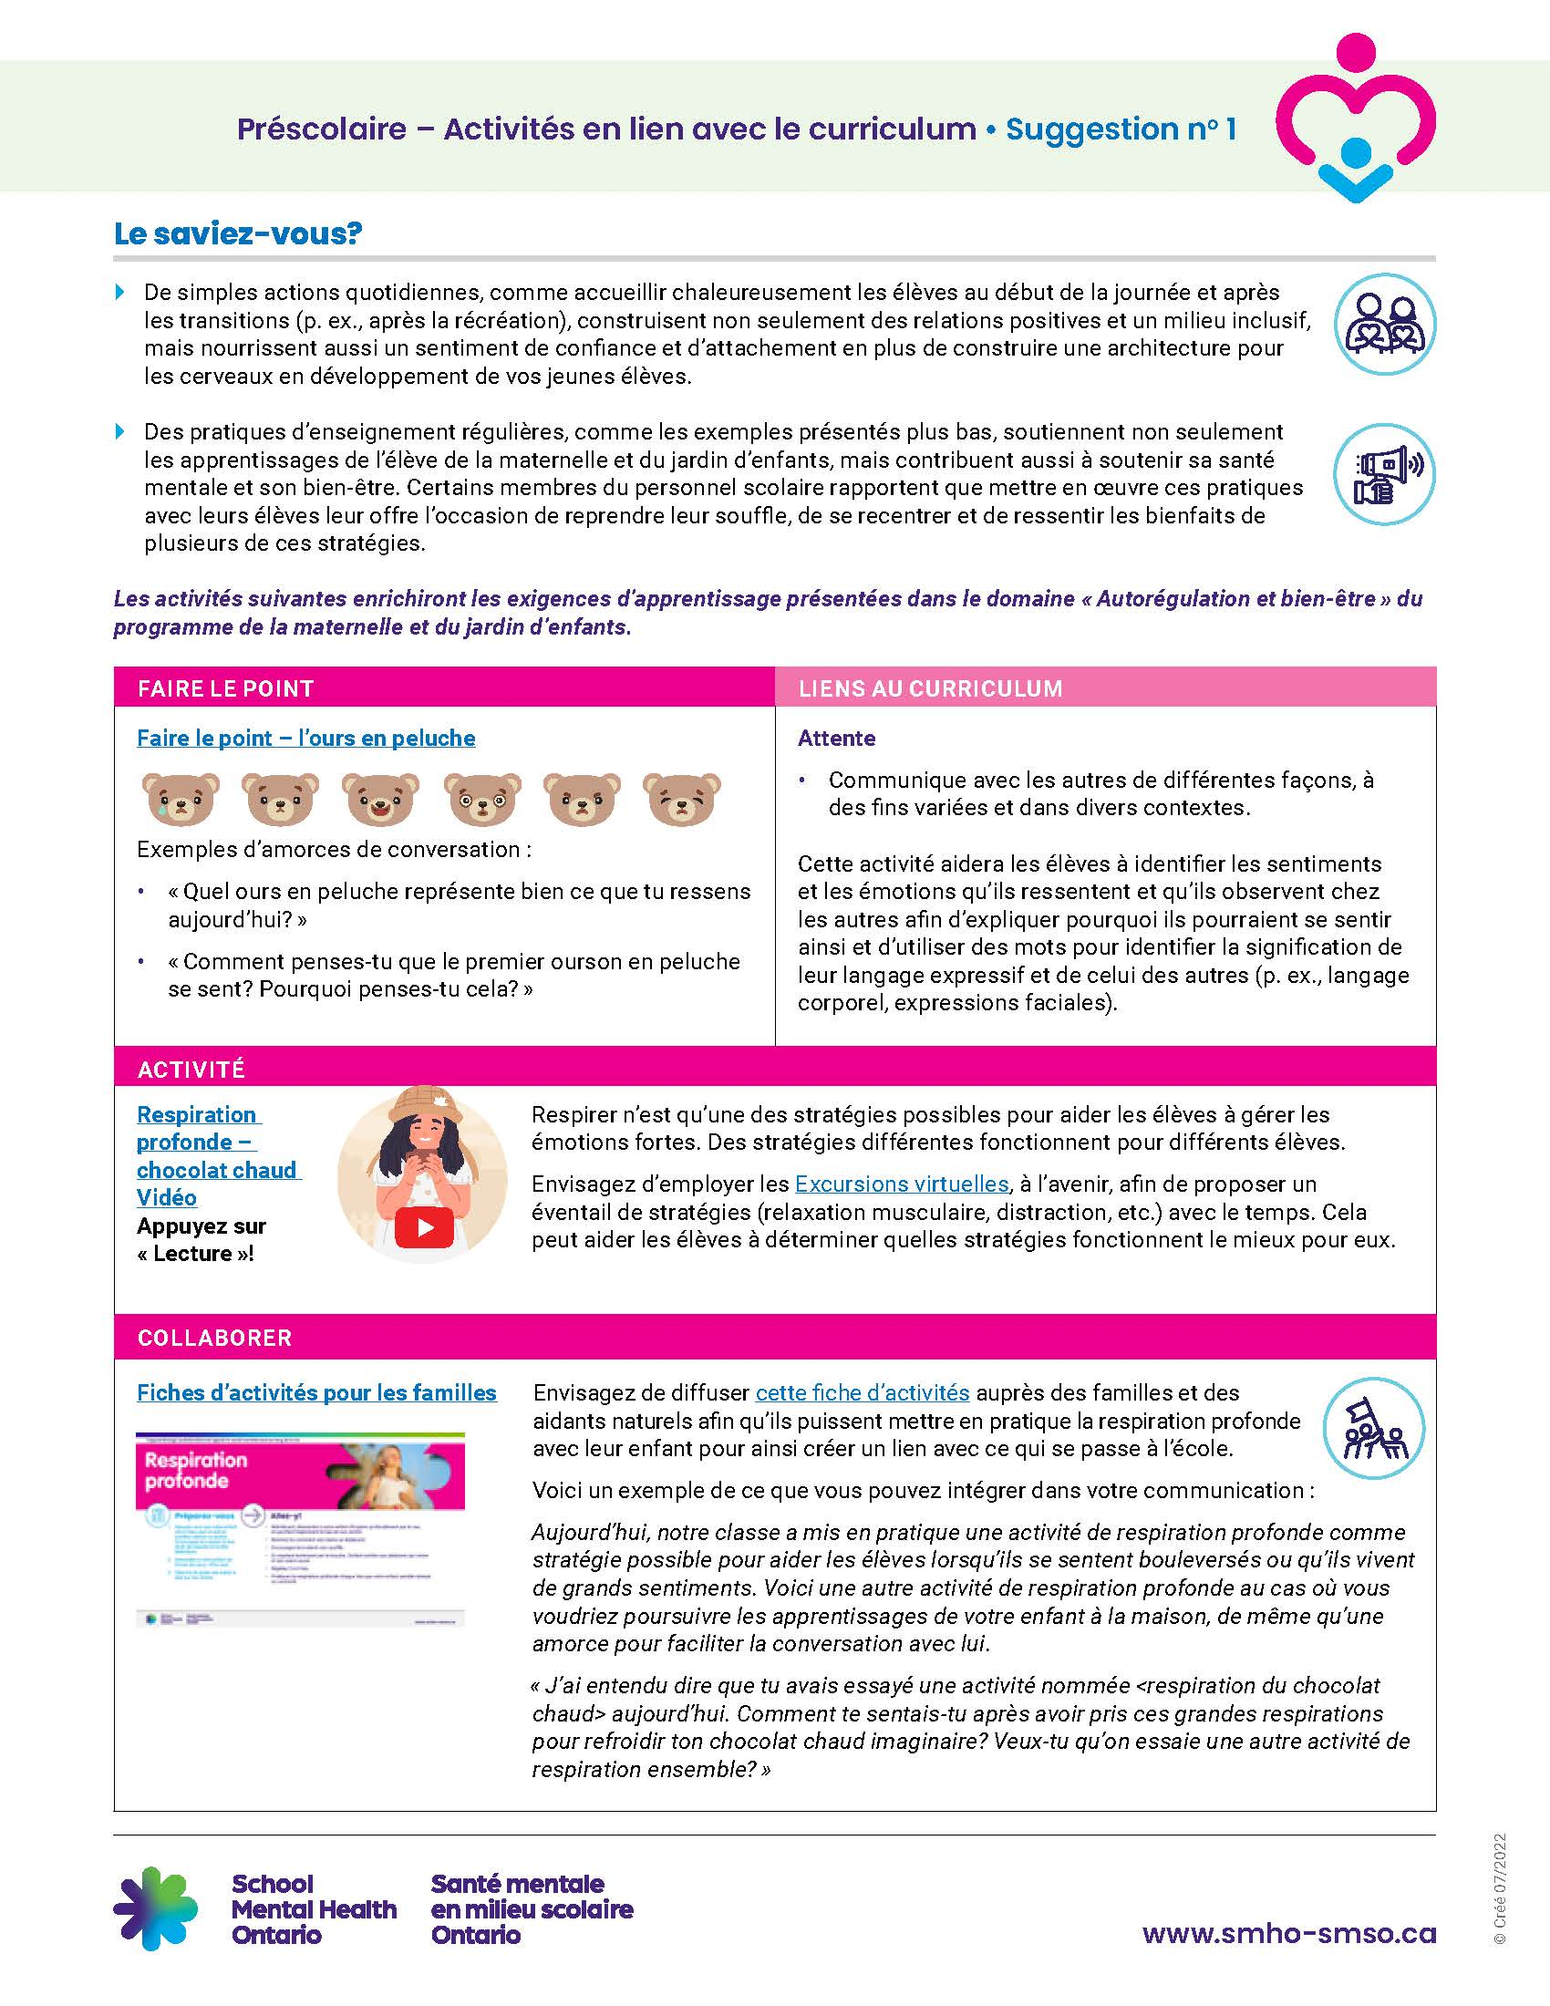
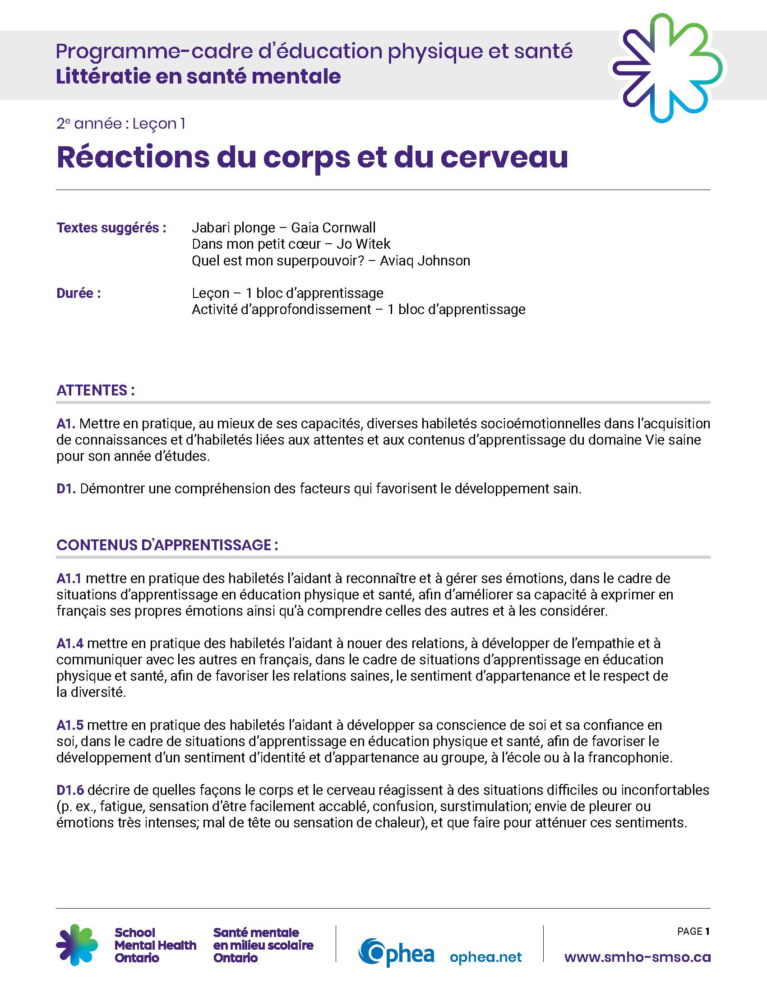
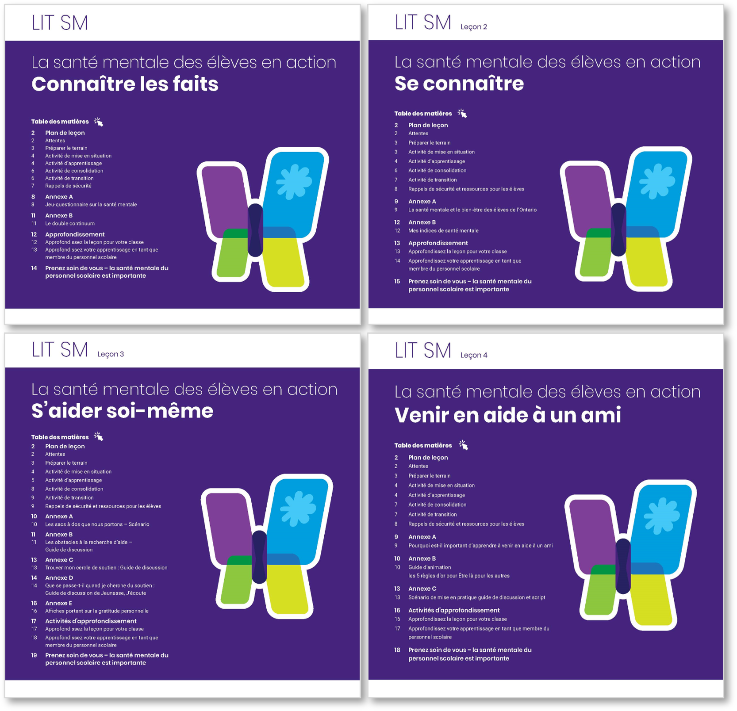
Ressources selon le niveau scolaire
Jardin d’enfants
De la 1re à
la 8e année
Secondaire
Explorez les ressources adaptées aux élèves du niveau scolaire que vous enseignez. Voyez-vous des liens avec les avantages évoqués précédemment (p. ex., réduction de la stigmatisation)?
Notes:
En plus de ces leçons, le ministère de l’Éducation propose des modules sur la santé mentale pour les élèves de la 7e, 8e et 10e années, et de nombreuses autres activités et ressources sur la santé mentale sont disponibles sur le site Web de Santé mentale en milieu scolaire Ontario. (Rappelez aux participants que ces ressources sont intégrées à l’outil la Boussole qu’ils ont téléchargé lors de la formation sur le Module A).

Slide 17
Approfondissez vos connaissances

Slide 18

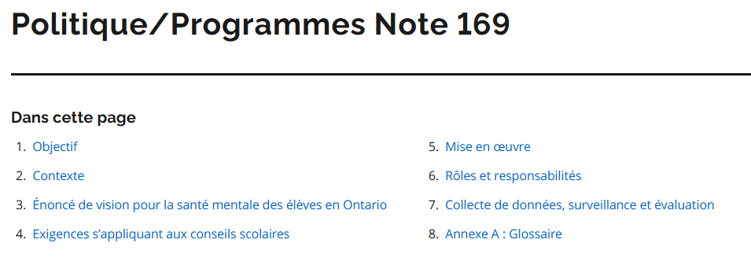
Recherchez et trouvez
Explorez la NPP 169 et trouvez...
  L’énoncé de vision pour la santé mentale des élèves en Ontario
  Les rôles et responsabilités qui incombent au personnel enseignant
  La définition de l’expression « adapté sur le plan culturel »
Notes:
Politiques/Programmes Note 169 | Éducation en Ontario: Directives en matière de politiques et programmes | ontario.ca
But de la NPP : définir les exigences relatives à la prestation de services et de mesures de soutien en matière de promotion de la santé mentale, de prévention et d’intervention précoce qui soient adaptés à la culture, fondés sur des données probantes et tiennent compte des besoins et des expériences diverses des élèves en tant qu’individus.
Scénario pour l’animation : « La santé mentale en milieu scolaire est une priorité clairement définie par le ministère de l’Éducation, comme en témoigne la Politiques/Programmes Note 169 (NPP 169 ). La NPP est un exemple qui illustre mieux que jamais l’importance accordée à la santé mentale en milieu scolaire. »

Slide 19


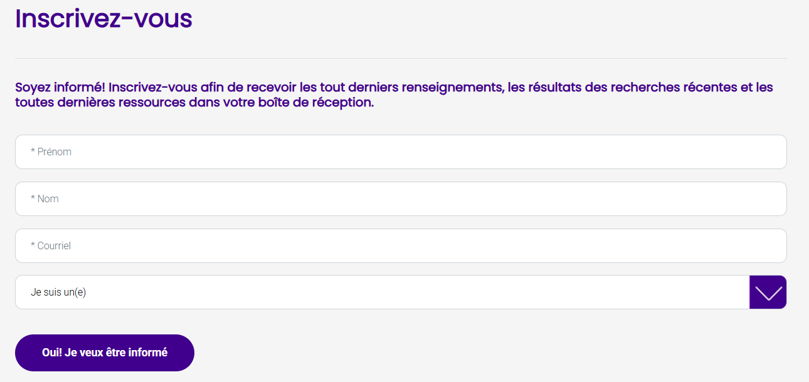
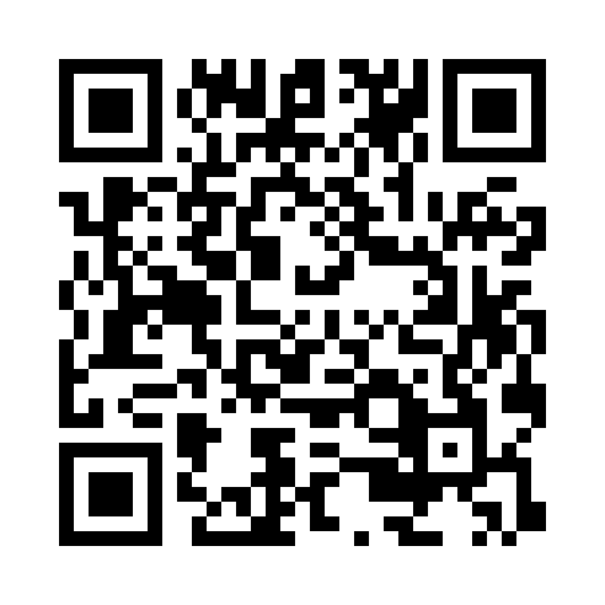
Restez connectés à SMS-ON
Inscrivez-vous à la liste de diffusion par courriel de Santé mentale en milieu scolaire Ontario, dédiée au personnel enseignant, pour recevoir chaque mois des ressources et des possibilités d’apprentissage directement dans votre boîte de réception.

